Slide 1
Α.1.4. Ευκλείδεια διαίρεση

Slide 2
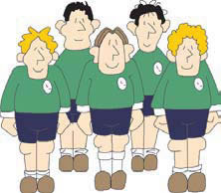
Το πρόβλημα του Γυμναστή
Ο καθηγητής φυσικής αγωγής πρέπει να αποφασίσει με ποιο τρόπο μπορεί να παρατάξει τους 168 μαθητές του σχολείου για την παρέλαση.

Slide 3
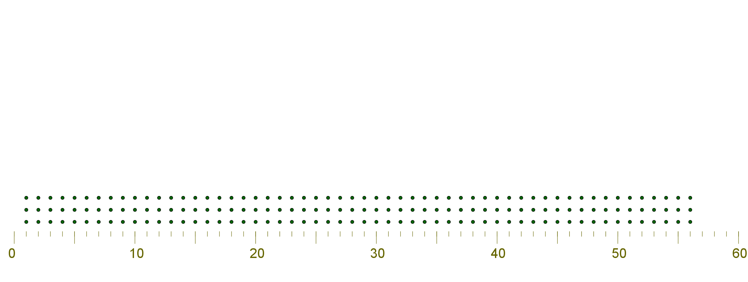
Μπορούν οι 168 μαθητές να παραταχθούν σε τριάδες χωρίς να περισσεύει κανείς;
Οι 168 μαθητές θα παραταχθούν σε 56 τριάδες
168 = 56 · 3
μαθητής

Slide 4
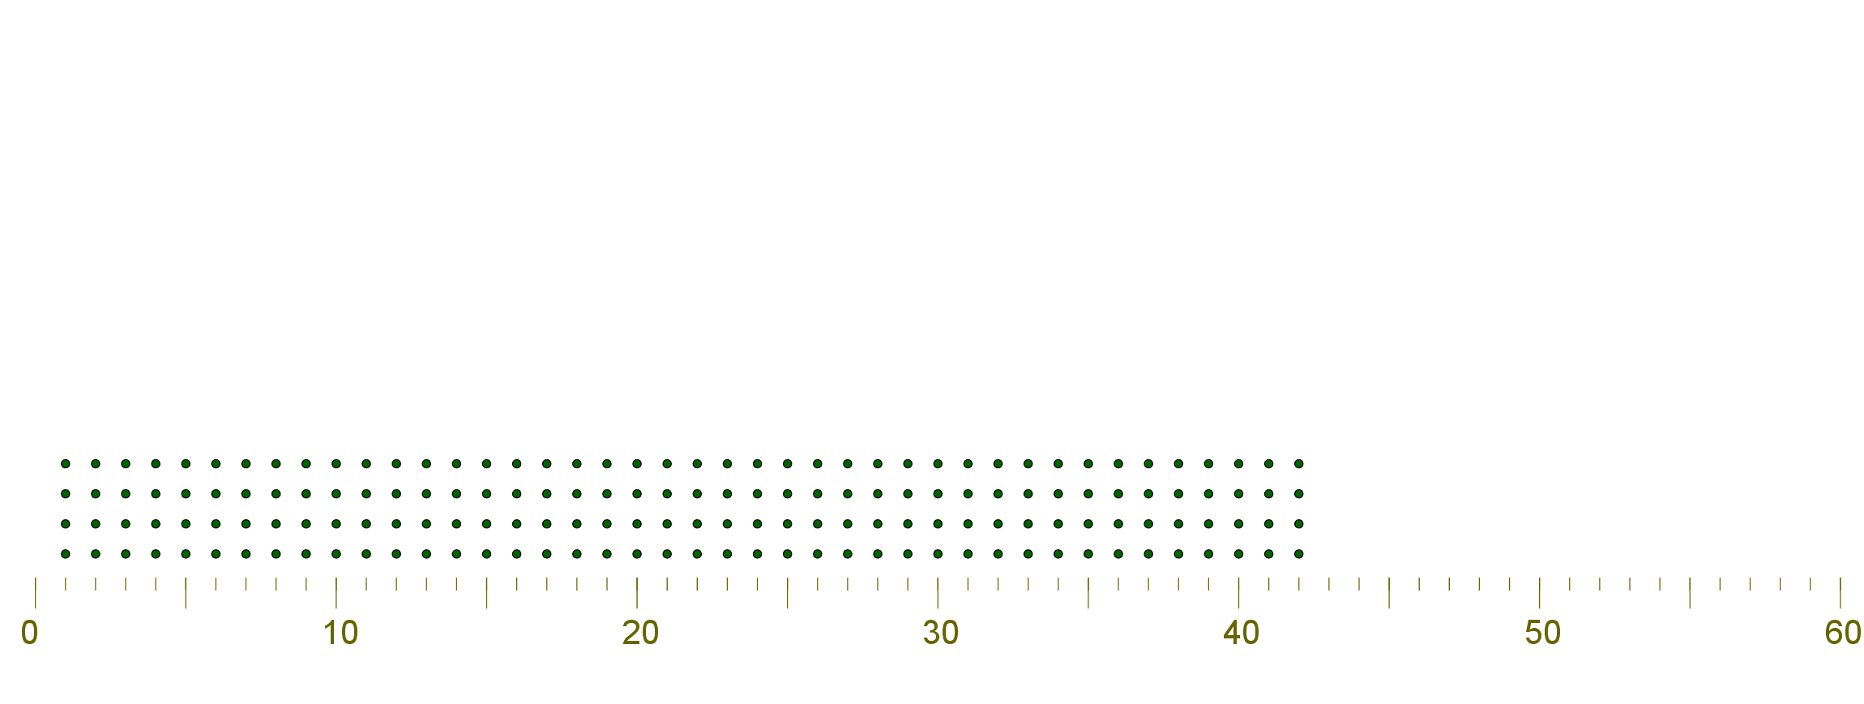
Μπορούν οι 168 μαθητές να παραταχθούν σε τετράδες χωρίς να περισσεύει κανείς;
Οι 168 μαθητές θα παραταχθούν σε 42 τετράδες
168 = 42· 4

Slide 5
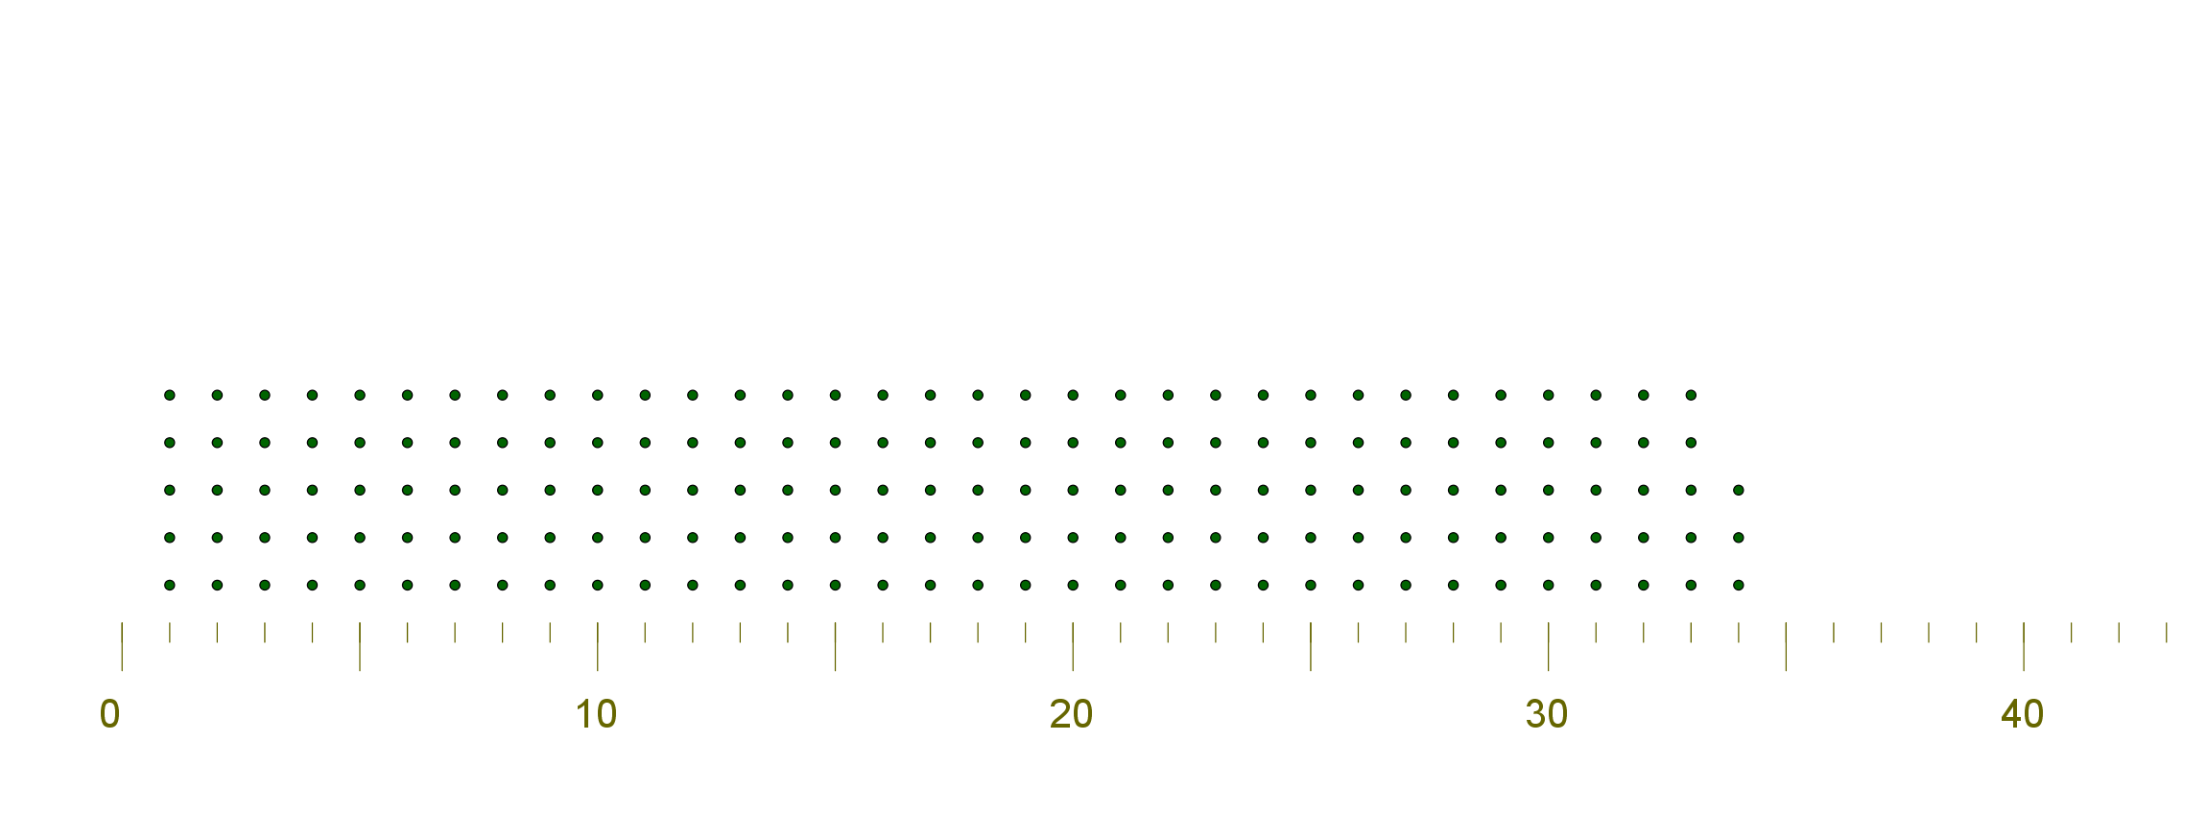
Μπορούν οι 168 μαθητές να παραταχθούν σε πεντάδες χωρίς να περισσεύει κανείς;
Οι 168 μαθητές θα παραταχθούν σε 33 πεντάδες και θα περισσέψουν 3
168 = 33· 5 + 3

Slide 6
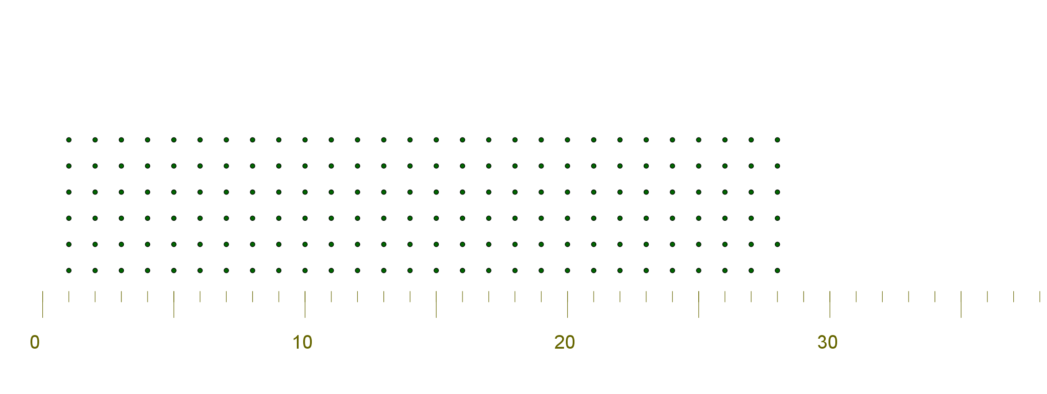
Μπορούν οι 168 μαθητές να παραταχθούν σε εξάδες χωρίς να περισσεύει κανείς;
Οι 168 μαθητές θα παραταχθούν σε 28 εξάδες
168 = 28 · 6

Slide 7
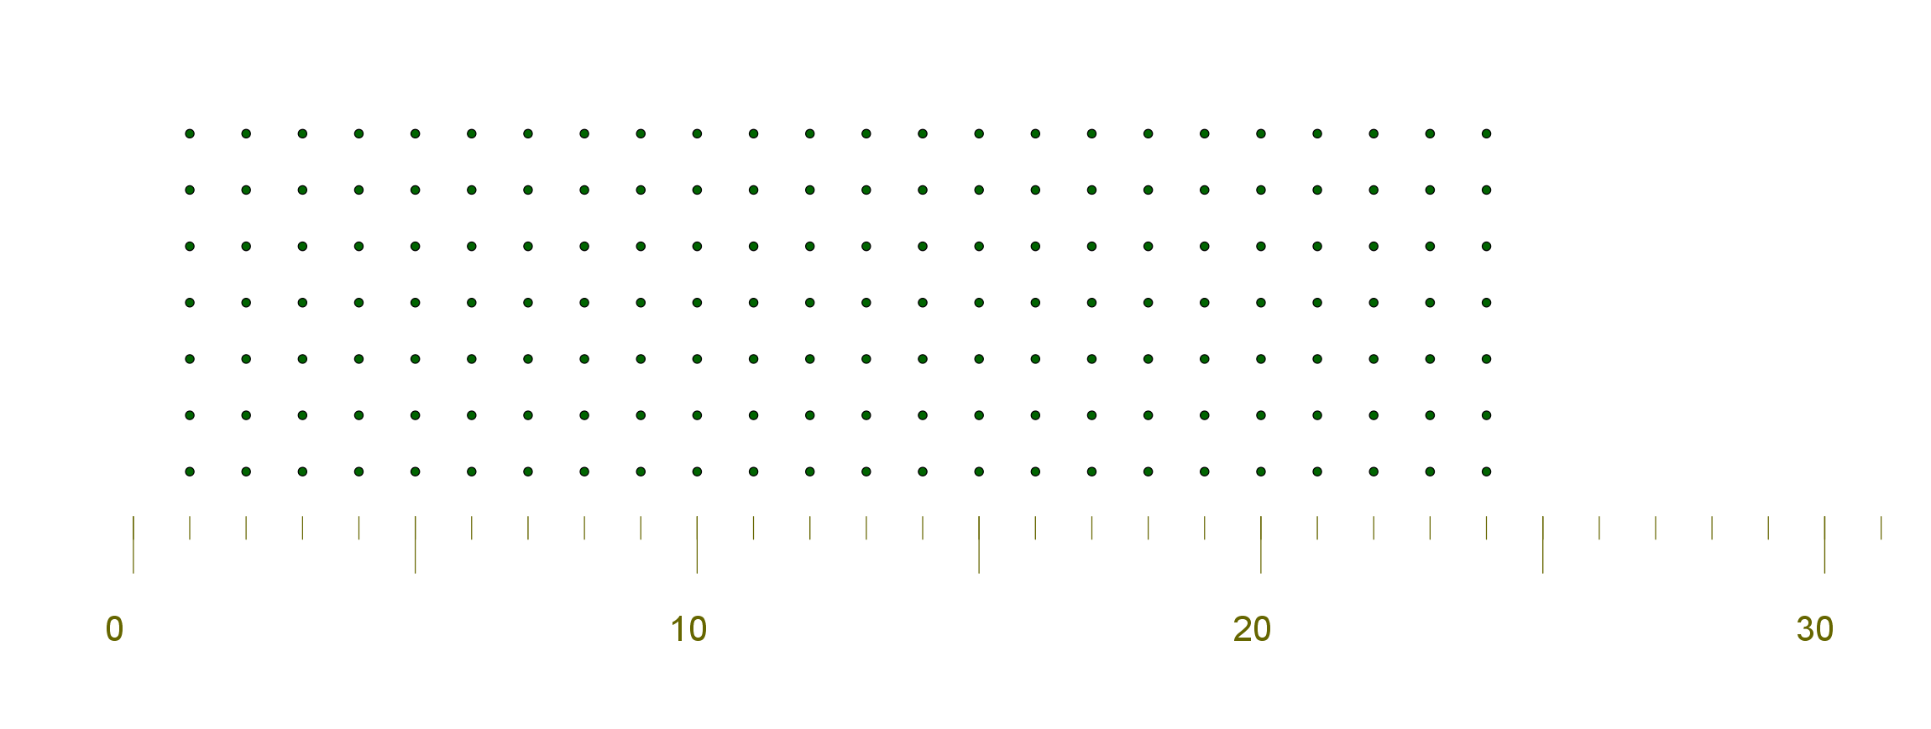
Μπορούν οι 168 μαθητές να παραταχθούν σε επτάδες χωρίς να περισσεύει κανείς;
Οι 168 μαθητές θα παραταχθούν σε 24 επτάδες
168 = 24· 7

Slide 8
Επομένως, οι 168 μαθητές:
θα συμπληρώσουν 56 τριάδες | 168 = 56 · 3
θα συμπληρώσουν 42 τετράδες | 168 = 42· 4
θα συμπληρώσουν 33 πεντάδες και θα περισσέψουν 3 | 168 = 33· 5 + 3
θα συμπληρώσουν 28 εξάδες | 168 = 28 · 6
θα συμπληρώσουν 24 επτάδες | 168 = 24· 7
Ποιοι από τους παρακάτω αριθμούς είναι διαιρέτες του 168 ;
3 , 4 , 5 , 6 , 7.

Slide 9
Το πρόβλημα του Γυμναστή
Τώρα οι μαθητές είναι 138.
Θα επαναλάβουμε την διαδικασία.

Slide 10
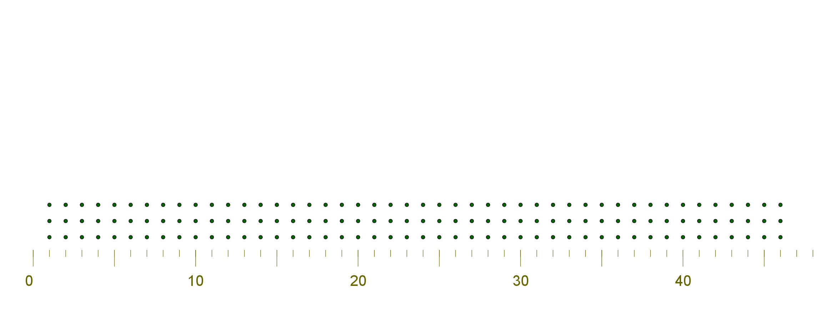
138 μαθητές σε τριάδες
138 = 46 · 3

Slide 11
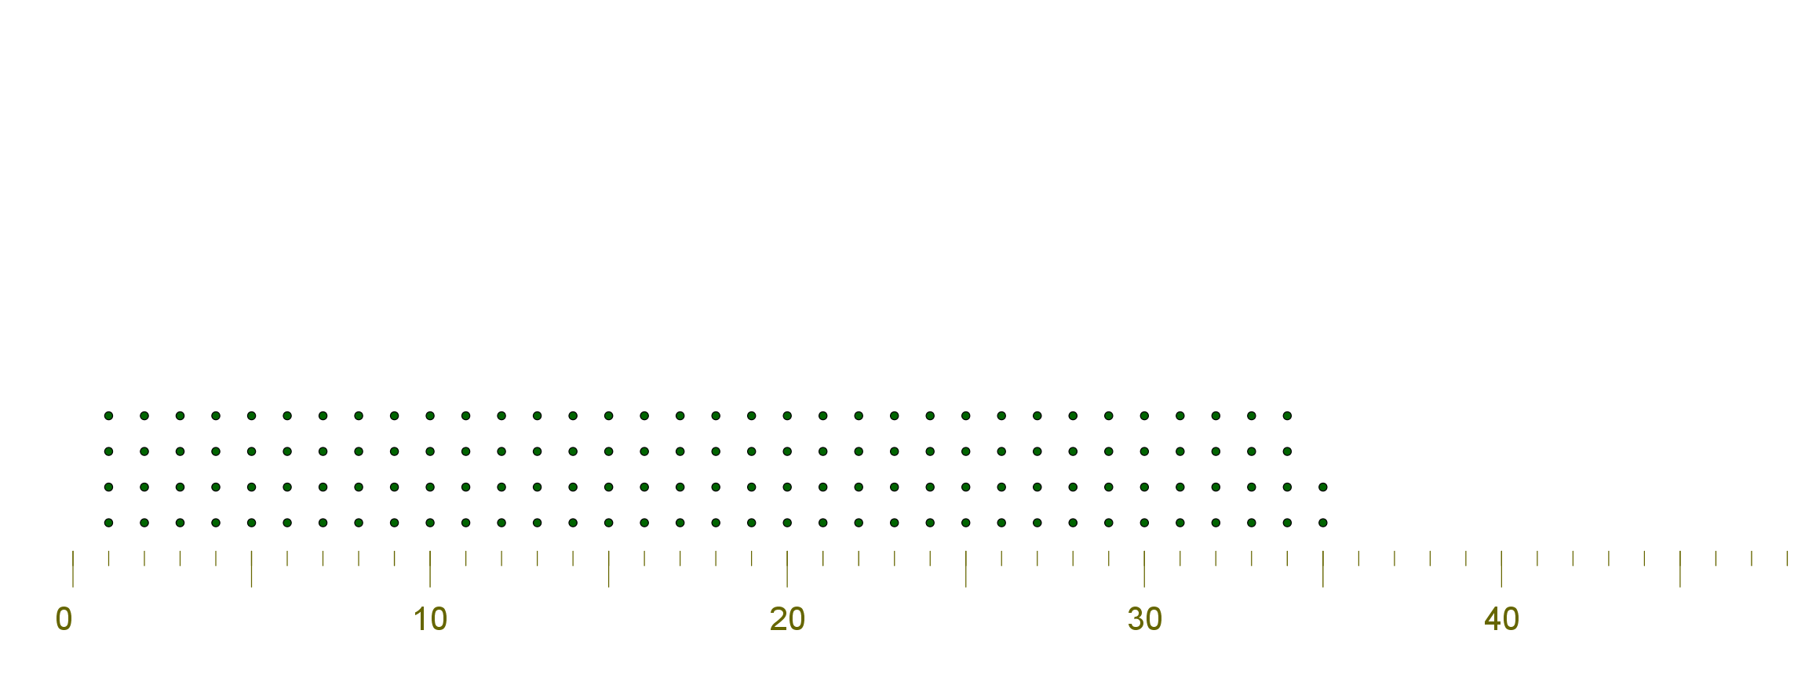
138 μαθητές σε τετράδες
138 = 46 · 3
138 = 34 · 4 + 2

Slide 12
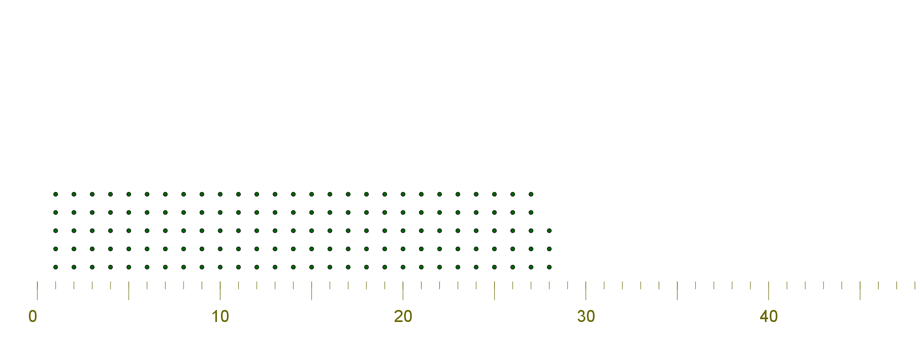
138 μαθητές σε πεντάδες
138 = 46 · 3
138 = 34 · 4 + 2
138 = 27 · 5 + 3

Slide 13
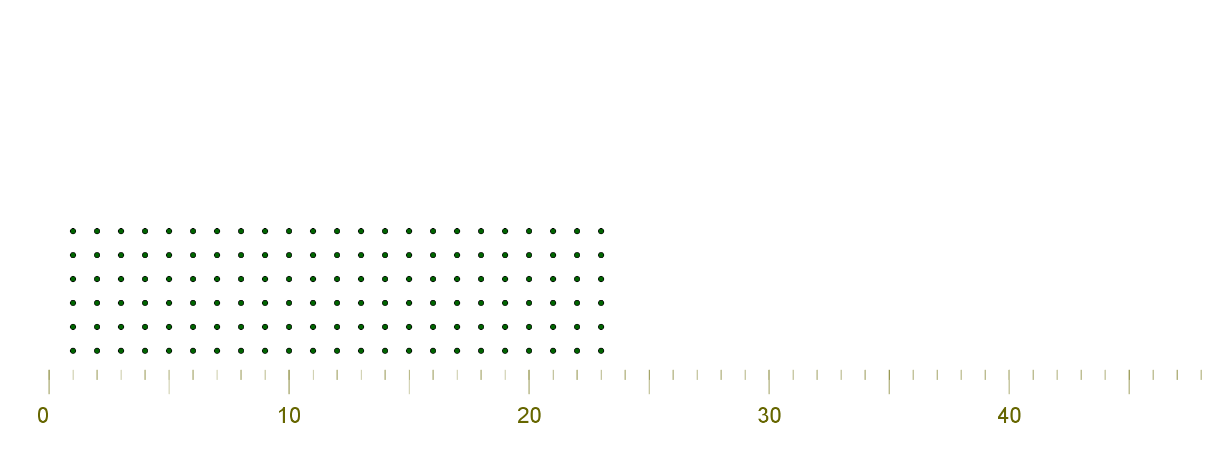
138 μαθητές σε εξάδες
138 = 46 · 3
138 = 34 · 4 + 2
138 = 27 · 5 + 3
138 = 23 · 6

Slide 14
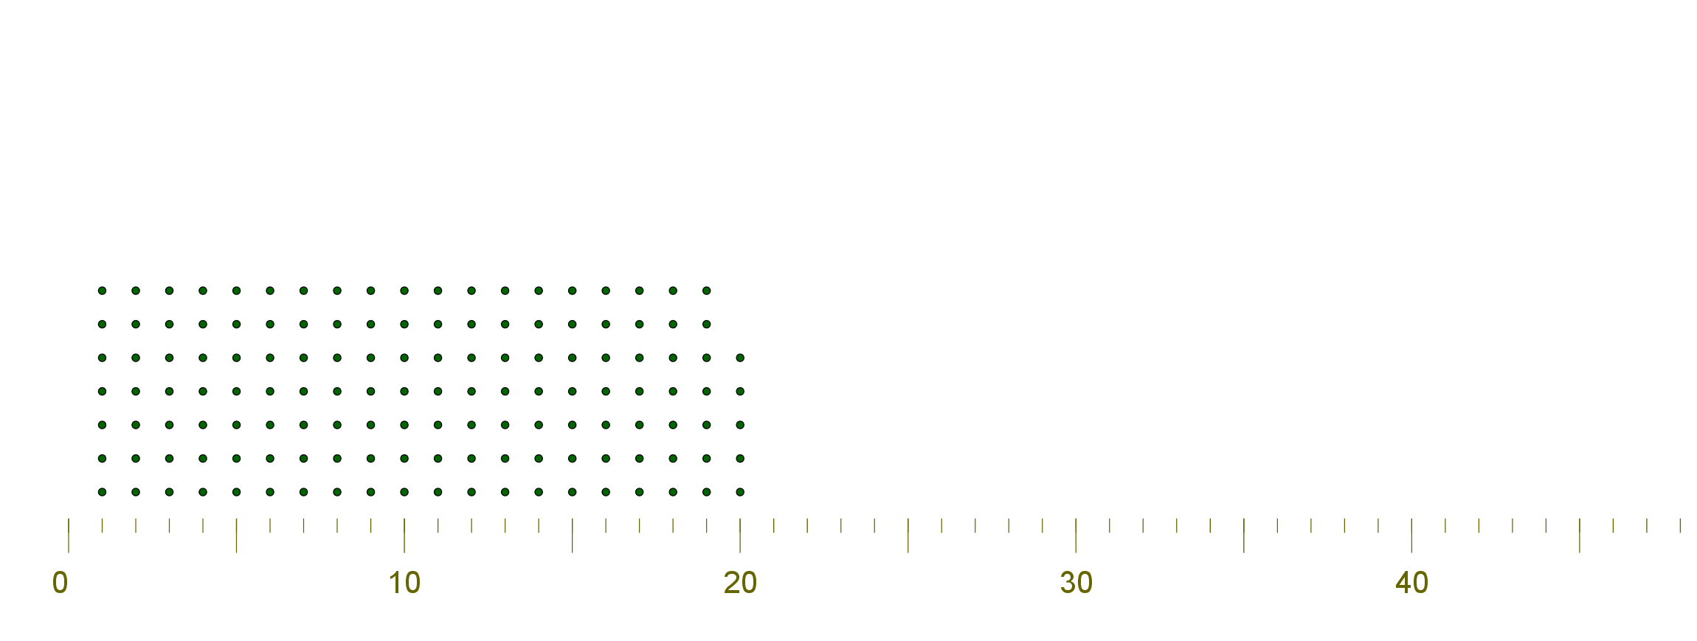
138 μαθητές σε επτάδες
138 = 46 · 3
138 = 34 · 4 + 2
138 = 27 · 5 + 3
138 = 23 · 6
138 = 19 · 7 + 5

Slide 15
Ισοδύναμες προτάσεις:
Ο αριθμός 3 είναι ………….. του 138
Ο αριθμός 3 ……….. τον 138
Ο 138 είναι ……………………. του 3
διαιρέτης
138 = 46 · 3
138 = 34 · 4 + 2
138 = 27 · 5 + 3
διαιρεί
138 = 23 · 6
138 = 19 · 7 + 5
πολλαπλάσιο
Ποιοι από τους παρακάτω αριθμούς είναι διαιρέτες του 138 ;
3 , 4 , 5 , 6 , 7.

Slide 16
Το πρόβλημα του Γυμναστή
Τώρα οι μαθητές είναι 137.
Θα επαναλάβουμε την διαδικασία.

Slide 17
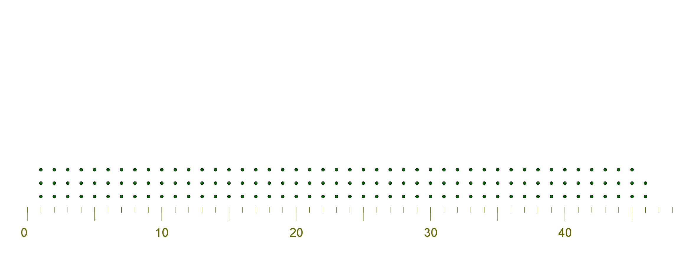
137 = 45 · 3 + 2
τριάδες

Slide 18
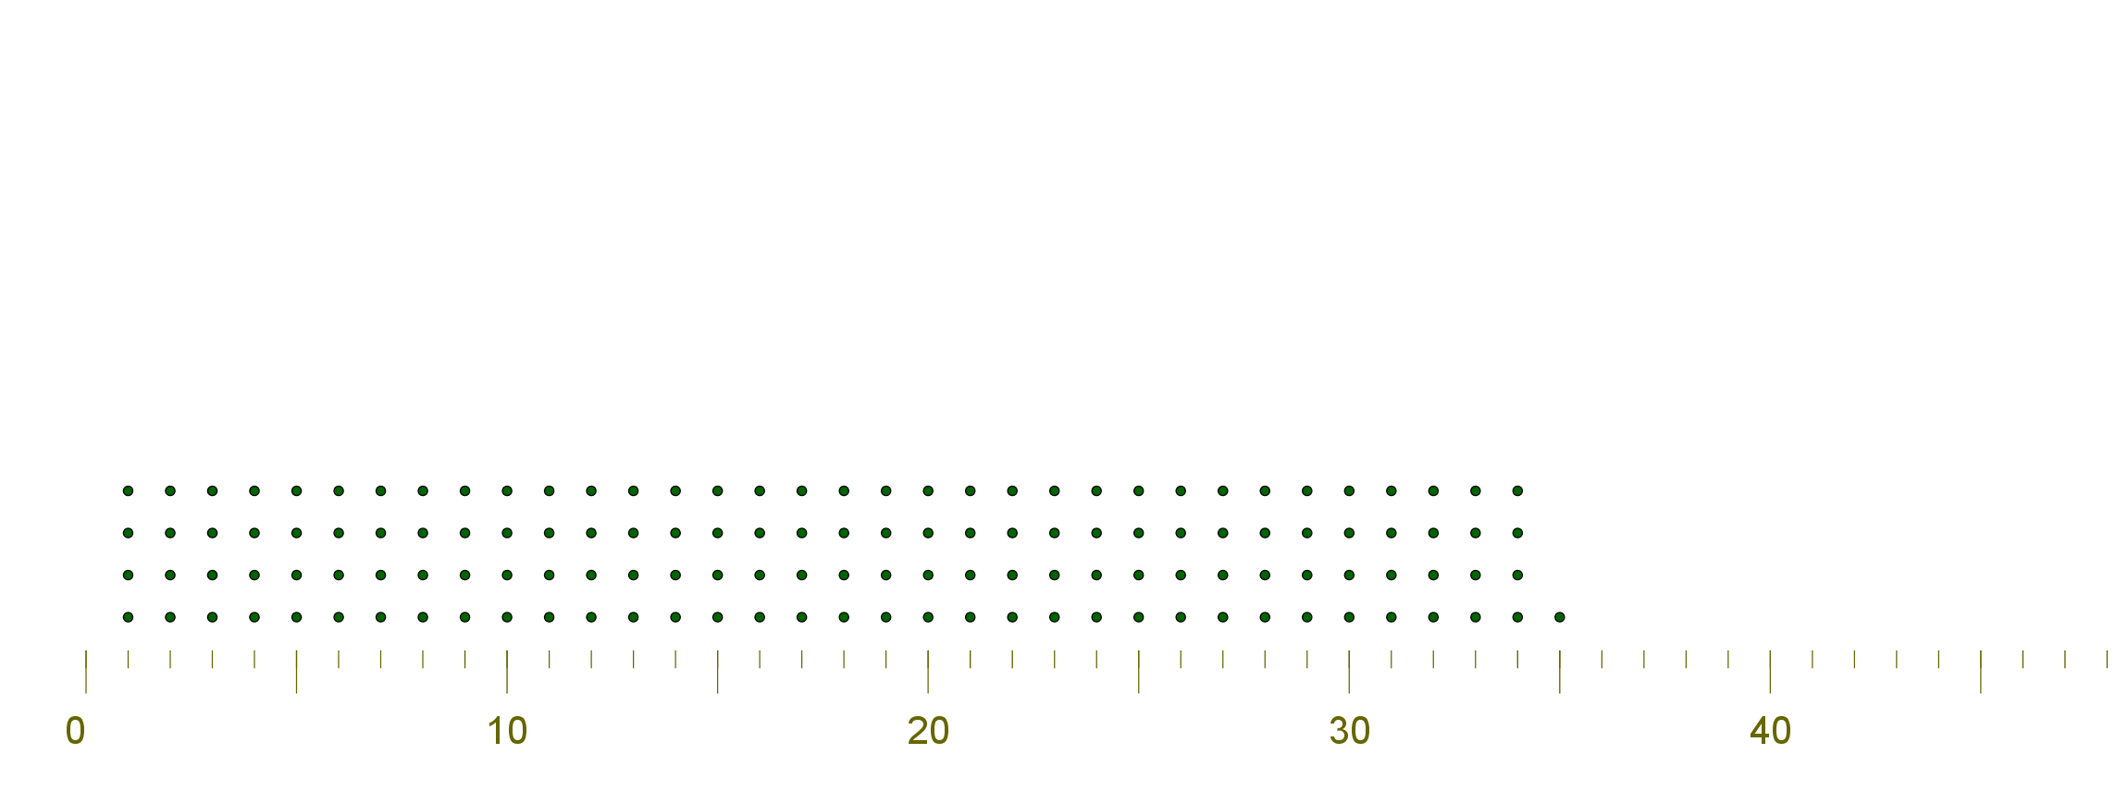
137 = 45 · 3 + 2
137 = 34 · 4 + 1
τετράδες

Slide 19
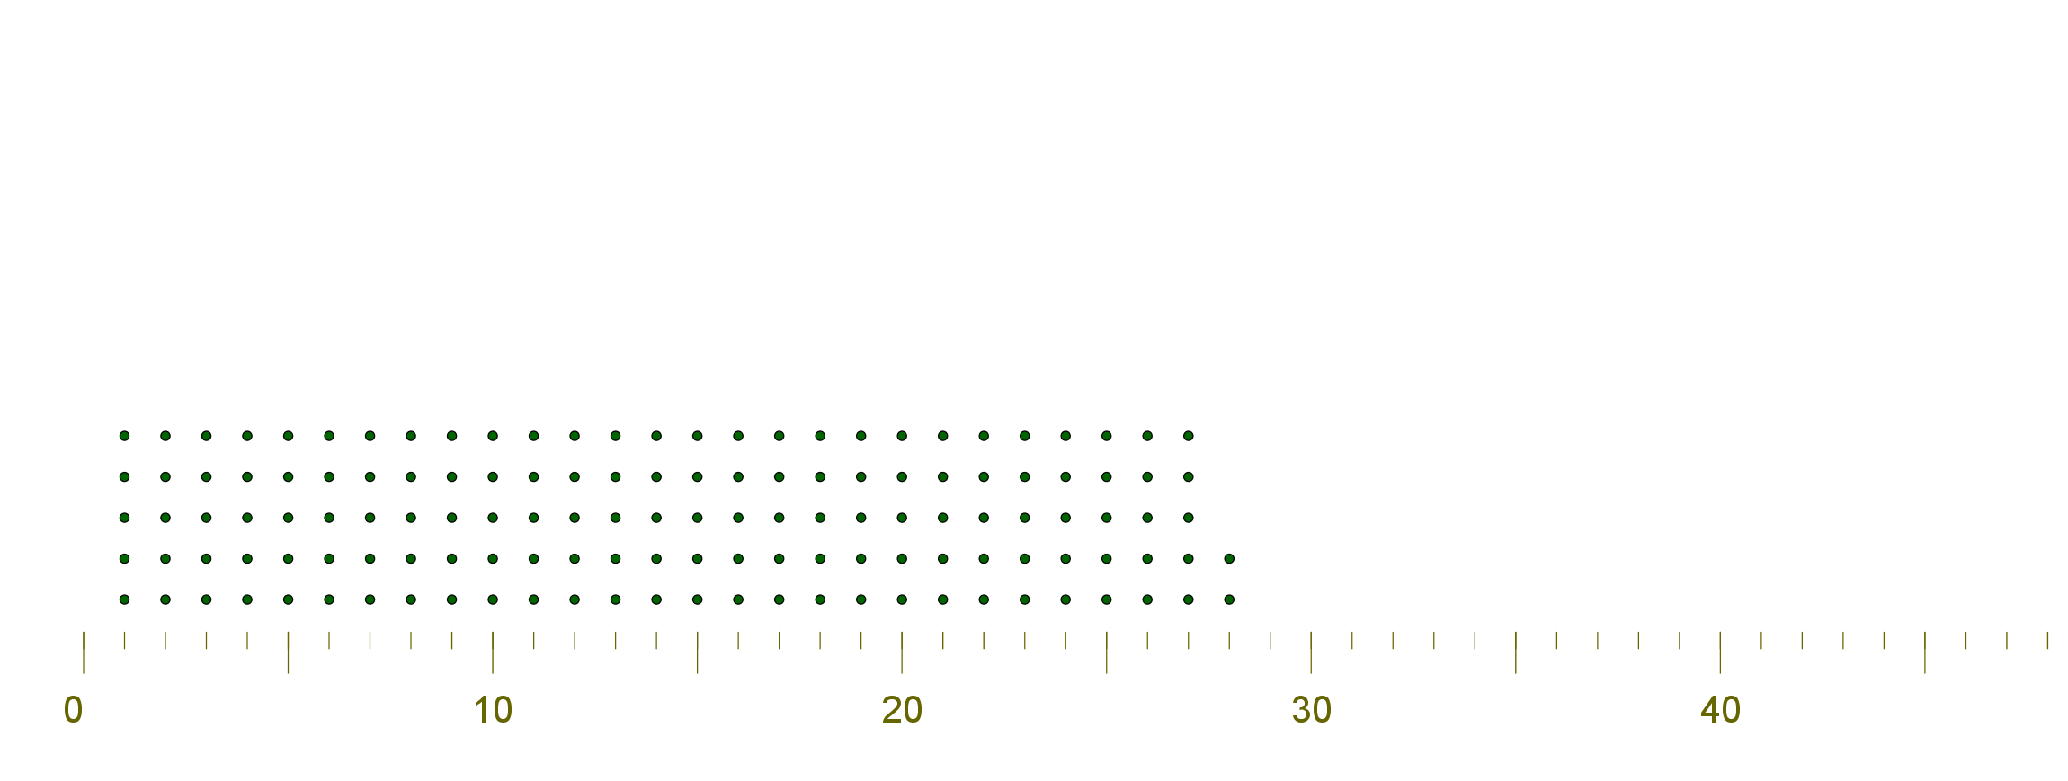
137 = 45 · 3 + 2
137 = 34 · 4 + 1
137 = 27 · 5 + 2
πεντάδες

Slide 20
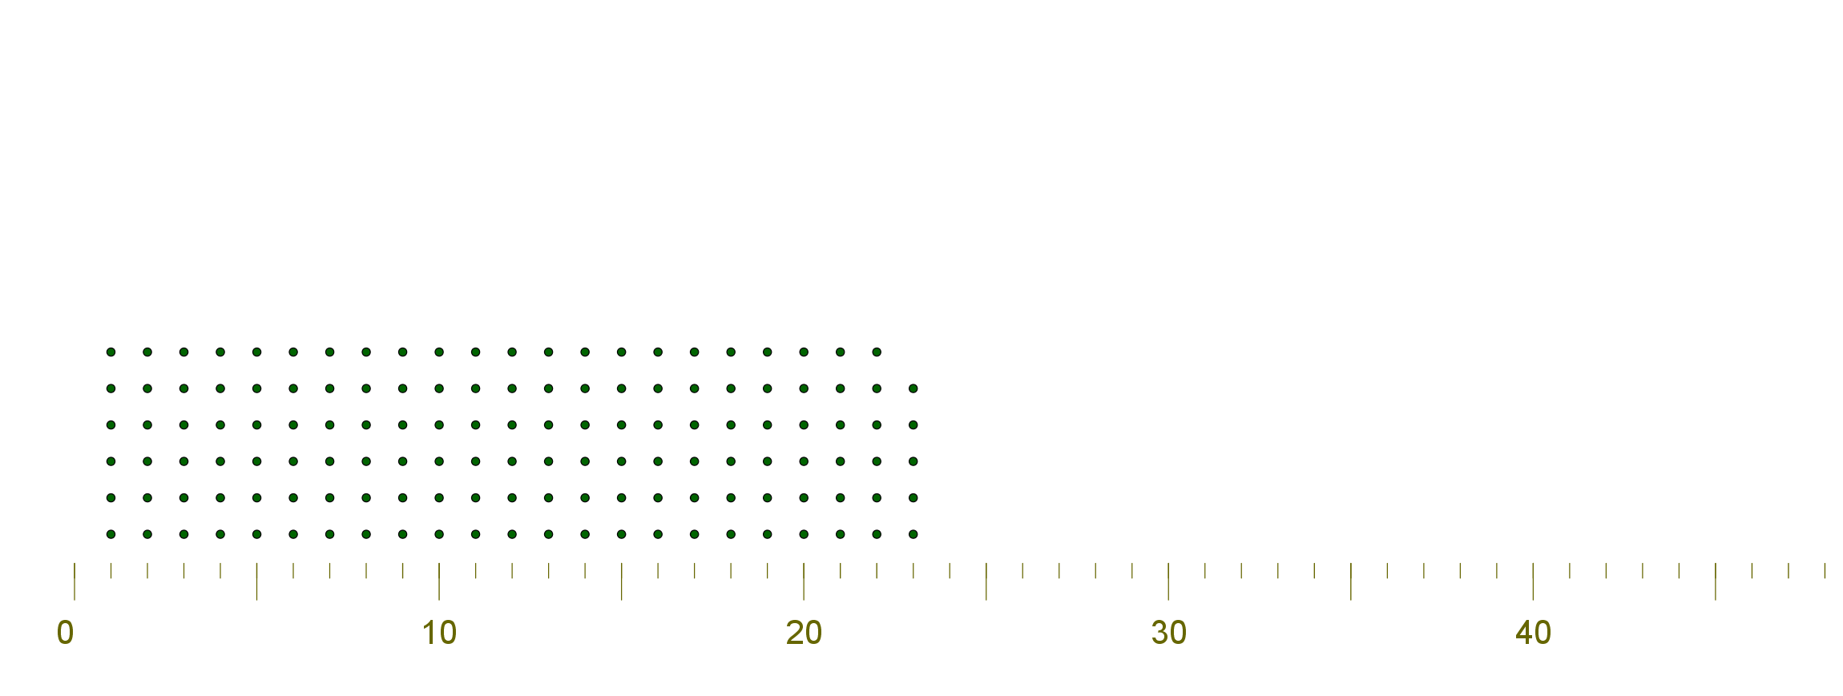
137 = 45 · 3 + 2
137 = 34 · 4 + 1
137 = 27 · 5 + 2
137 = 22 · 6 + 5
εξάδες

Slide 21
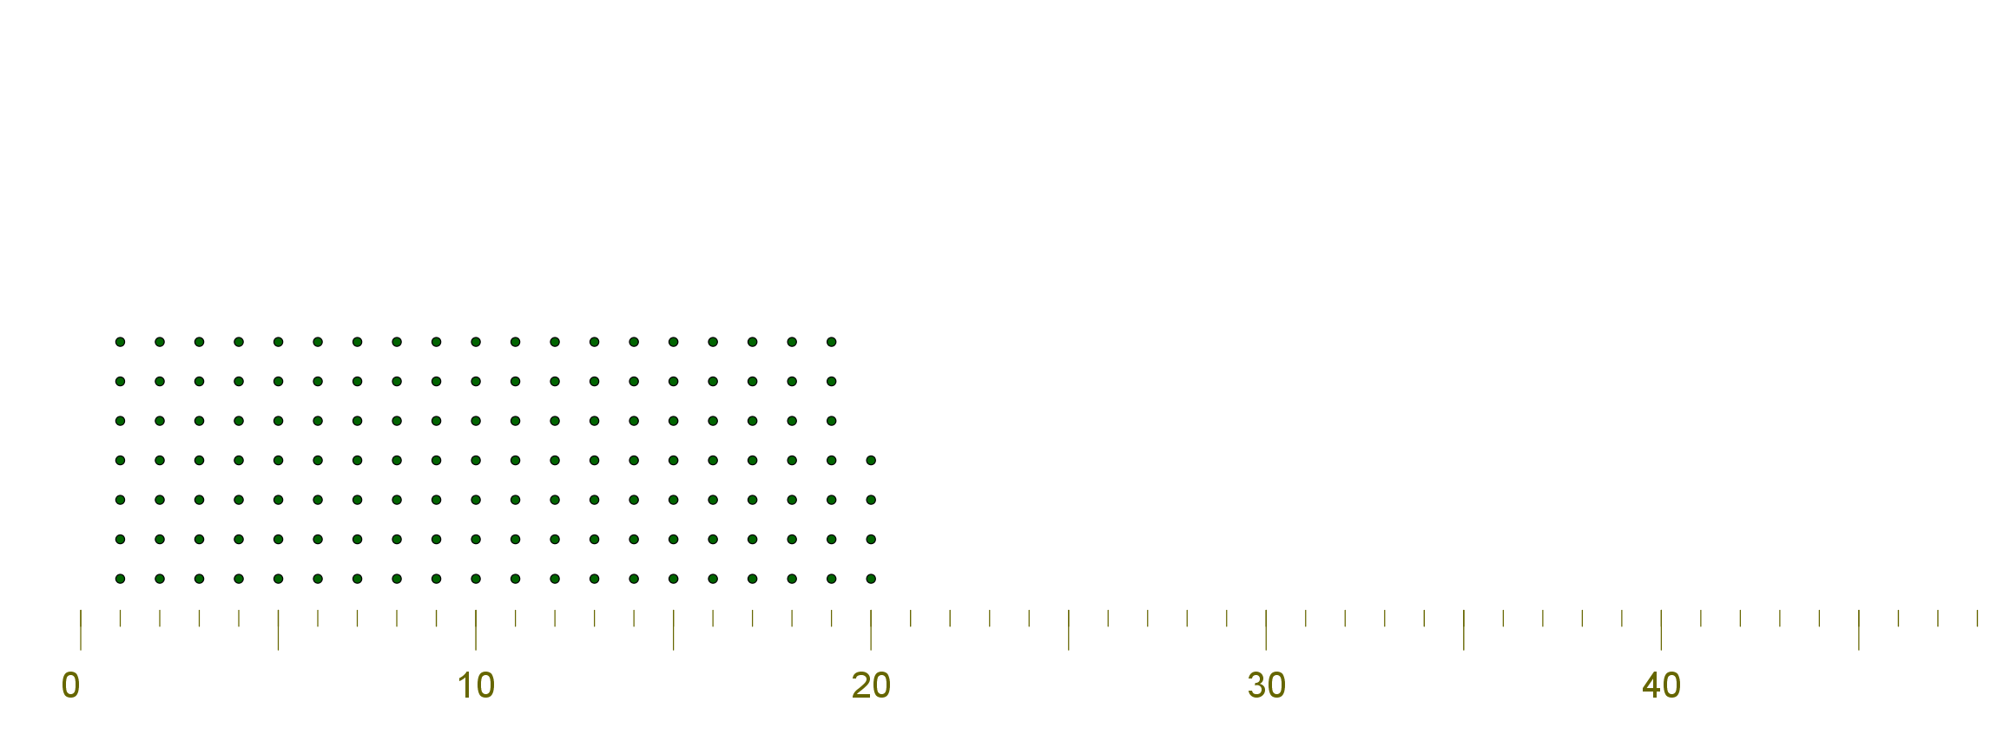
137 = 45 · 3 + 2
137 = 34 · 4 + 1
137 = 27 · 5 + 2
137 = 22 · 6 + 5
137 = 19 · 7 + 4
επτάδες

Slide 22
137 = 45 · 3 + 2
137 = 34 · 4 + 1
137 = 27 · 5 + 2
137 = 22 · 6 + 5
137 = 19 · 7 + 4
Ποιοι από τους παρακάτω αριθμούς είναι διαιρέτες του 138 ;
3 , 4 , 5 , 6 , 7.
ΚΑΝΕΝΑΣ
Ο αριθμός 137 που έχει διαιρέτες μόνο τον εαυτό του και το 1 ονομάζεται: ……………..
πρώτος

Slide 23
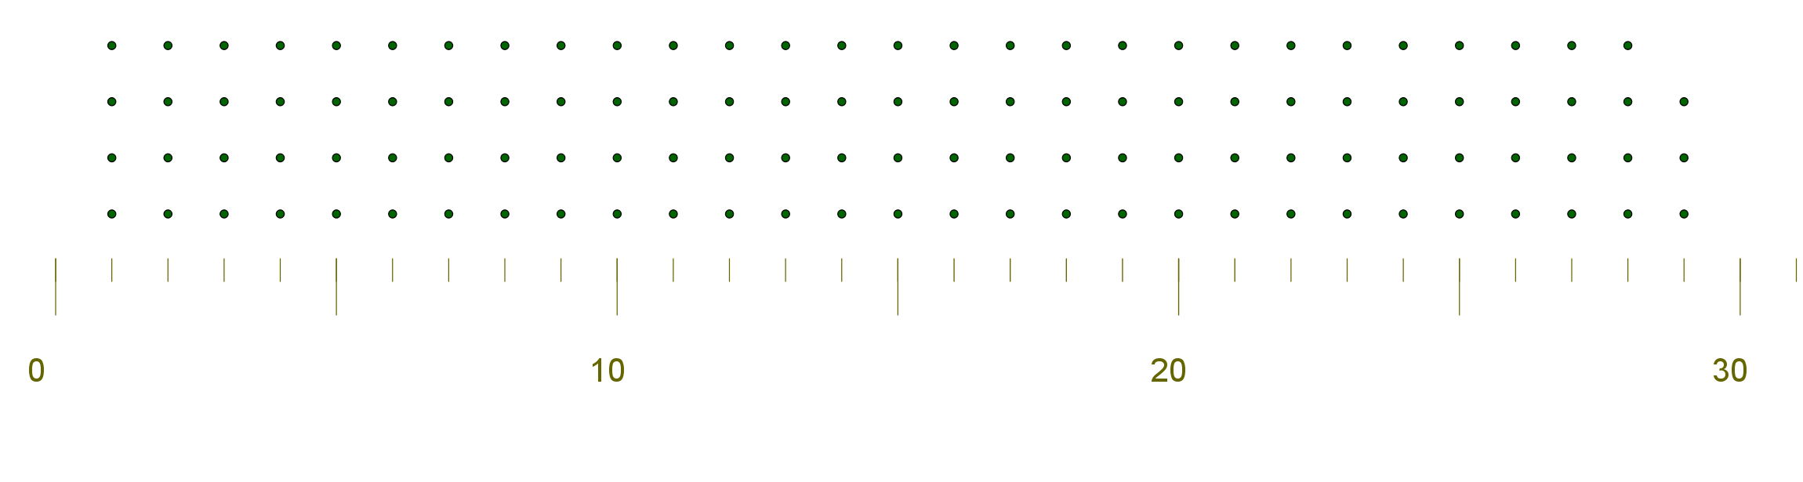
Το πρόβλημα του Γυμναστή
Αν οι μαθητές είναι 115.
Πόσες τετράδες φτιάχνουν;
115= 28 · 4 + 3

Slide 24
Στη συνέχεια κάντε την διαίρεση
115= 28 · 4 + 3
(βρίσκοντας πηλίκο και υπόλοιπο):
3
28
Ο αριθμός 115 ονομάζεται Διαιρεταίος και συμβολίζεται με Δ .
Ο αριθμός 4 ονομάζεται διαιρέτης και συμβολίζεται με δ.
Το πηλίκο 28 συμβολίζεται με π.
Δ
δ
Το υπόλοιπο 3 συμβολίζεται με υ.
Δ = δ· π + υ
υ
π
υ < δ
Το υπόλοιπο υ είναι πάντα μικρότερο του διαιρέτη δ.

Slide 25
Η διαίρεση της μορφής αυτής λέγεται Ευκλείδεια Διαίρεση.
Δ
δ
υ
π
Όταν δοθούν δύο φυσικοί αριθμοί Δ και δ, τότε υπάρχουν δύο άλλοι φυσικοί αριθμοί π και υ, έτσι ώστε να ισχύει:
Δ = δ· π + υ
υ < δ
Αν το υπόλοιπο υ είναι 0, τότε λέμε ότι έχουμε μία Τέλεια Διαίρεση:
Δ = δ· π

Slide 26
Ο διαιρέτης δ μιας διαίρεσης δεν μπορεί να είναι 0.
Δ
δ
δ ≠ 0
υ
π
Όταν Δ = δ, τότε το πηλίκο π = 1
α : α = 1
Όταν ο διαιρέτης δ = 1, τότε το πηλίκο π = Δ
α : 1 = α
Όταν ο διαιρετέος Δ = 0, τότε το πηλίκο π = 0
0 : α = 0

